Slide 1

Welkom
Op het info-moment van Chiro Rafiki

Slide 2
Verloop
Overlopen leidingsploeg
Groepsleiding en VB’s
Zondagnamiddag
Info nieuwe leden
Communicatie
Enkele belangrijke data

Slide 3
Verloop
Overlopen leidingsploeg
Groepsleiding en VB’s
Zondagnamiddag
Info nieuwe leden
Communicatie
Enkele belangrijke data

Slide 4

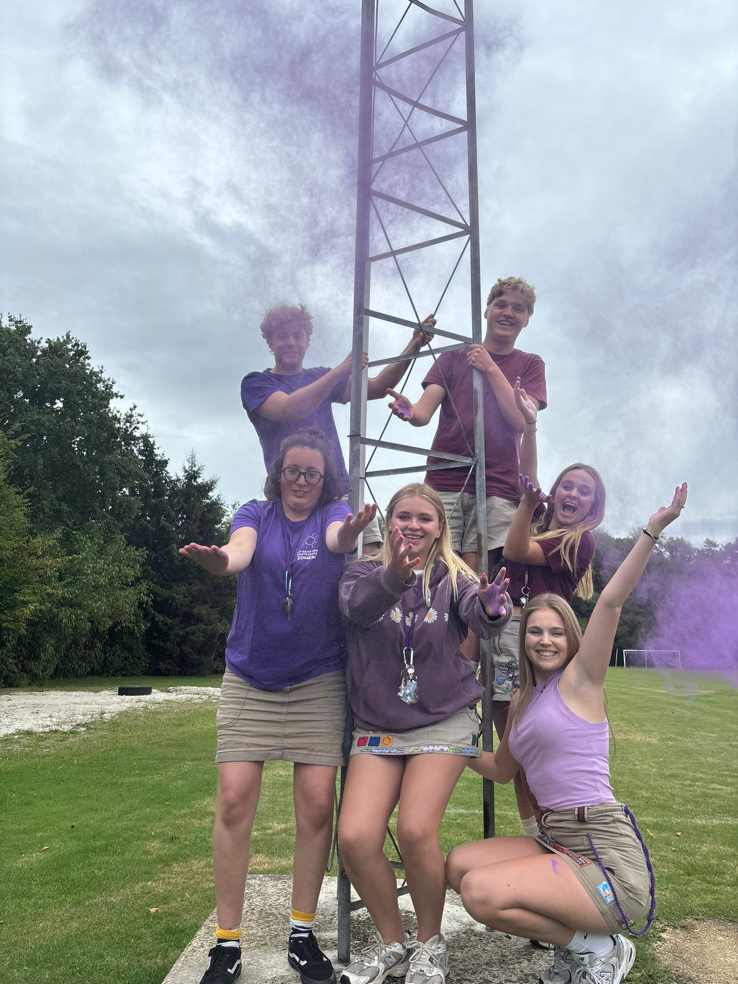
SLOEPI’S
Joppe
Freya
Emma L.
Emma J.
Rée
Ferre

Slide 5

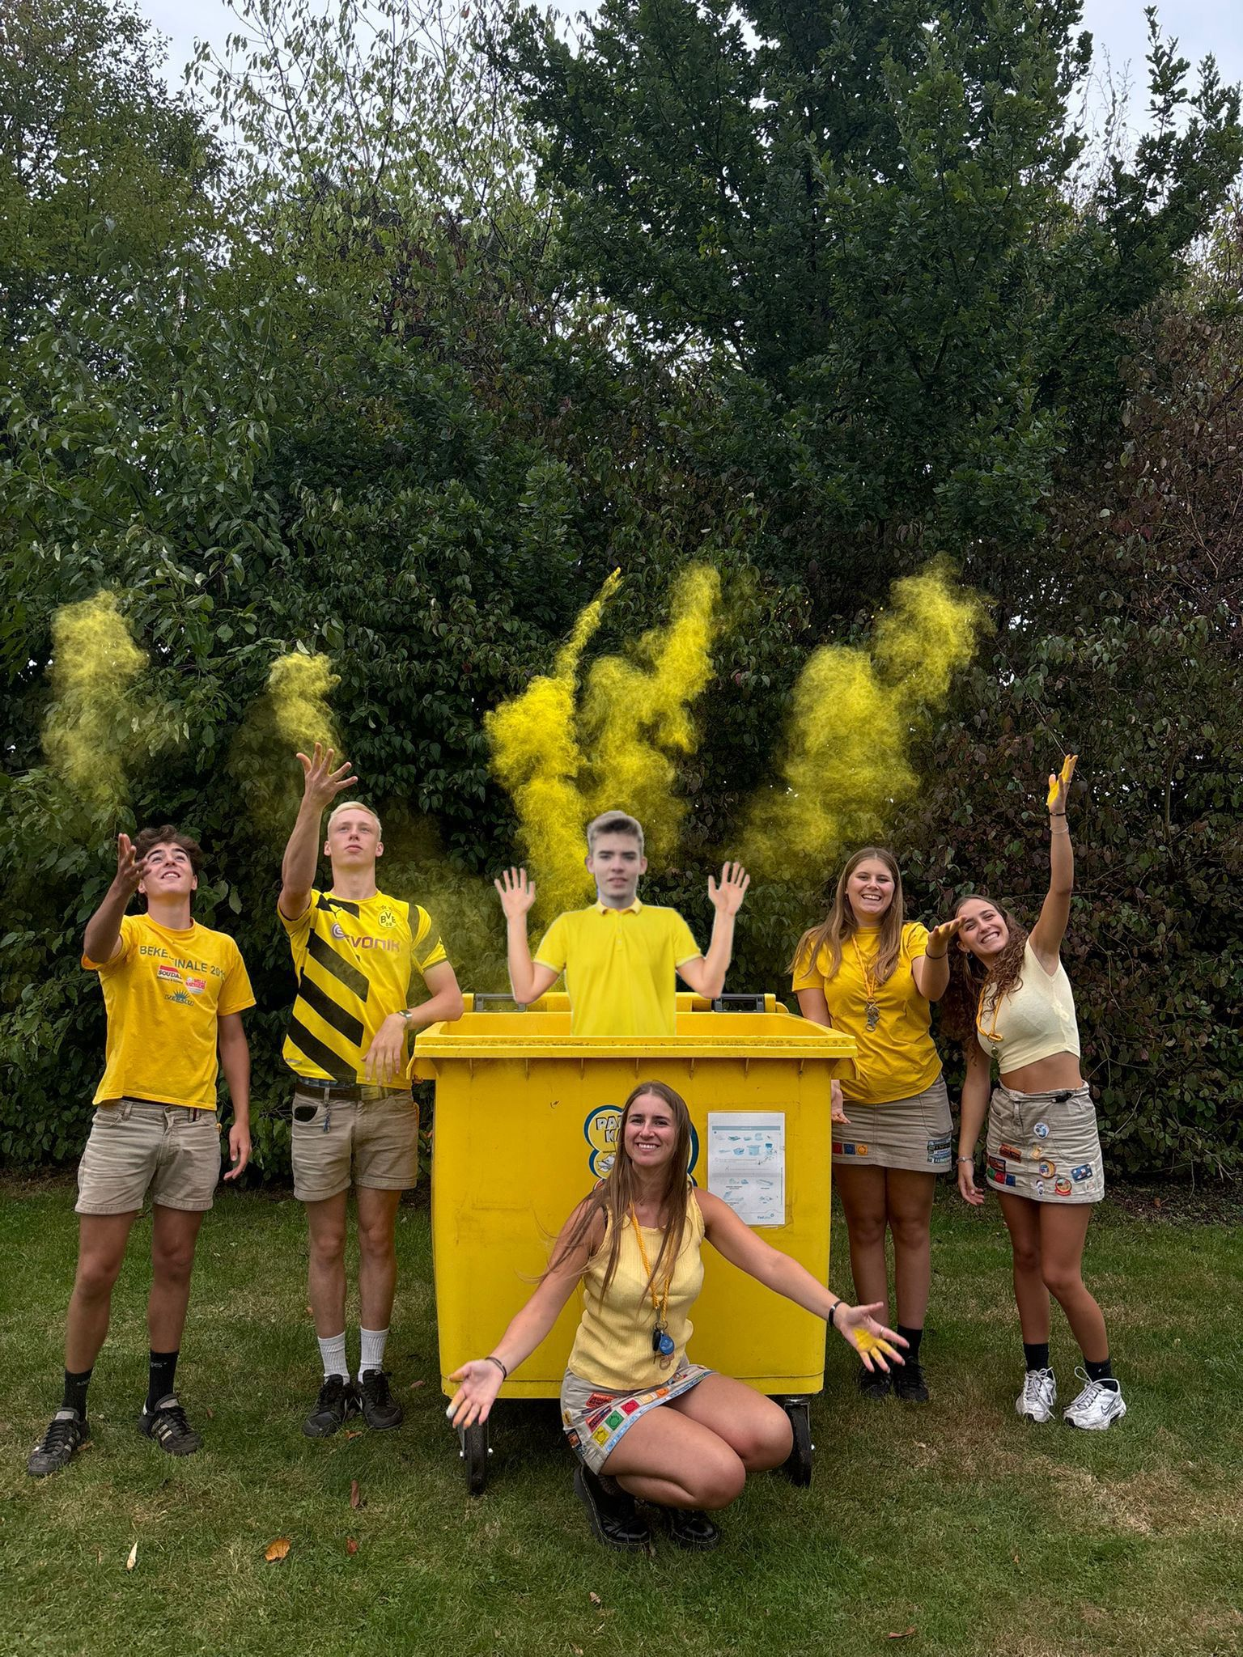
SPEELCLUB
Joren
Mila
Bjarne
Rien
Lena
Cas

Slide 6

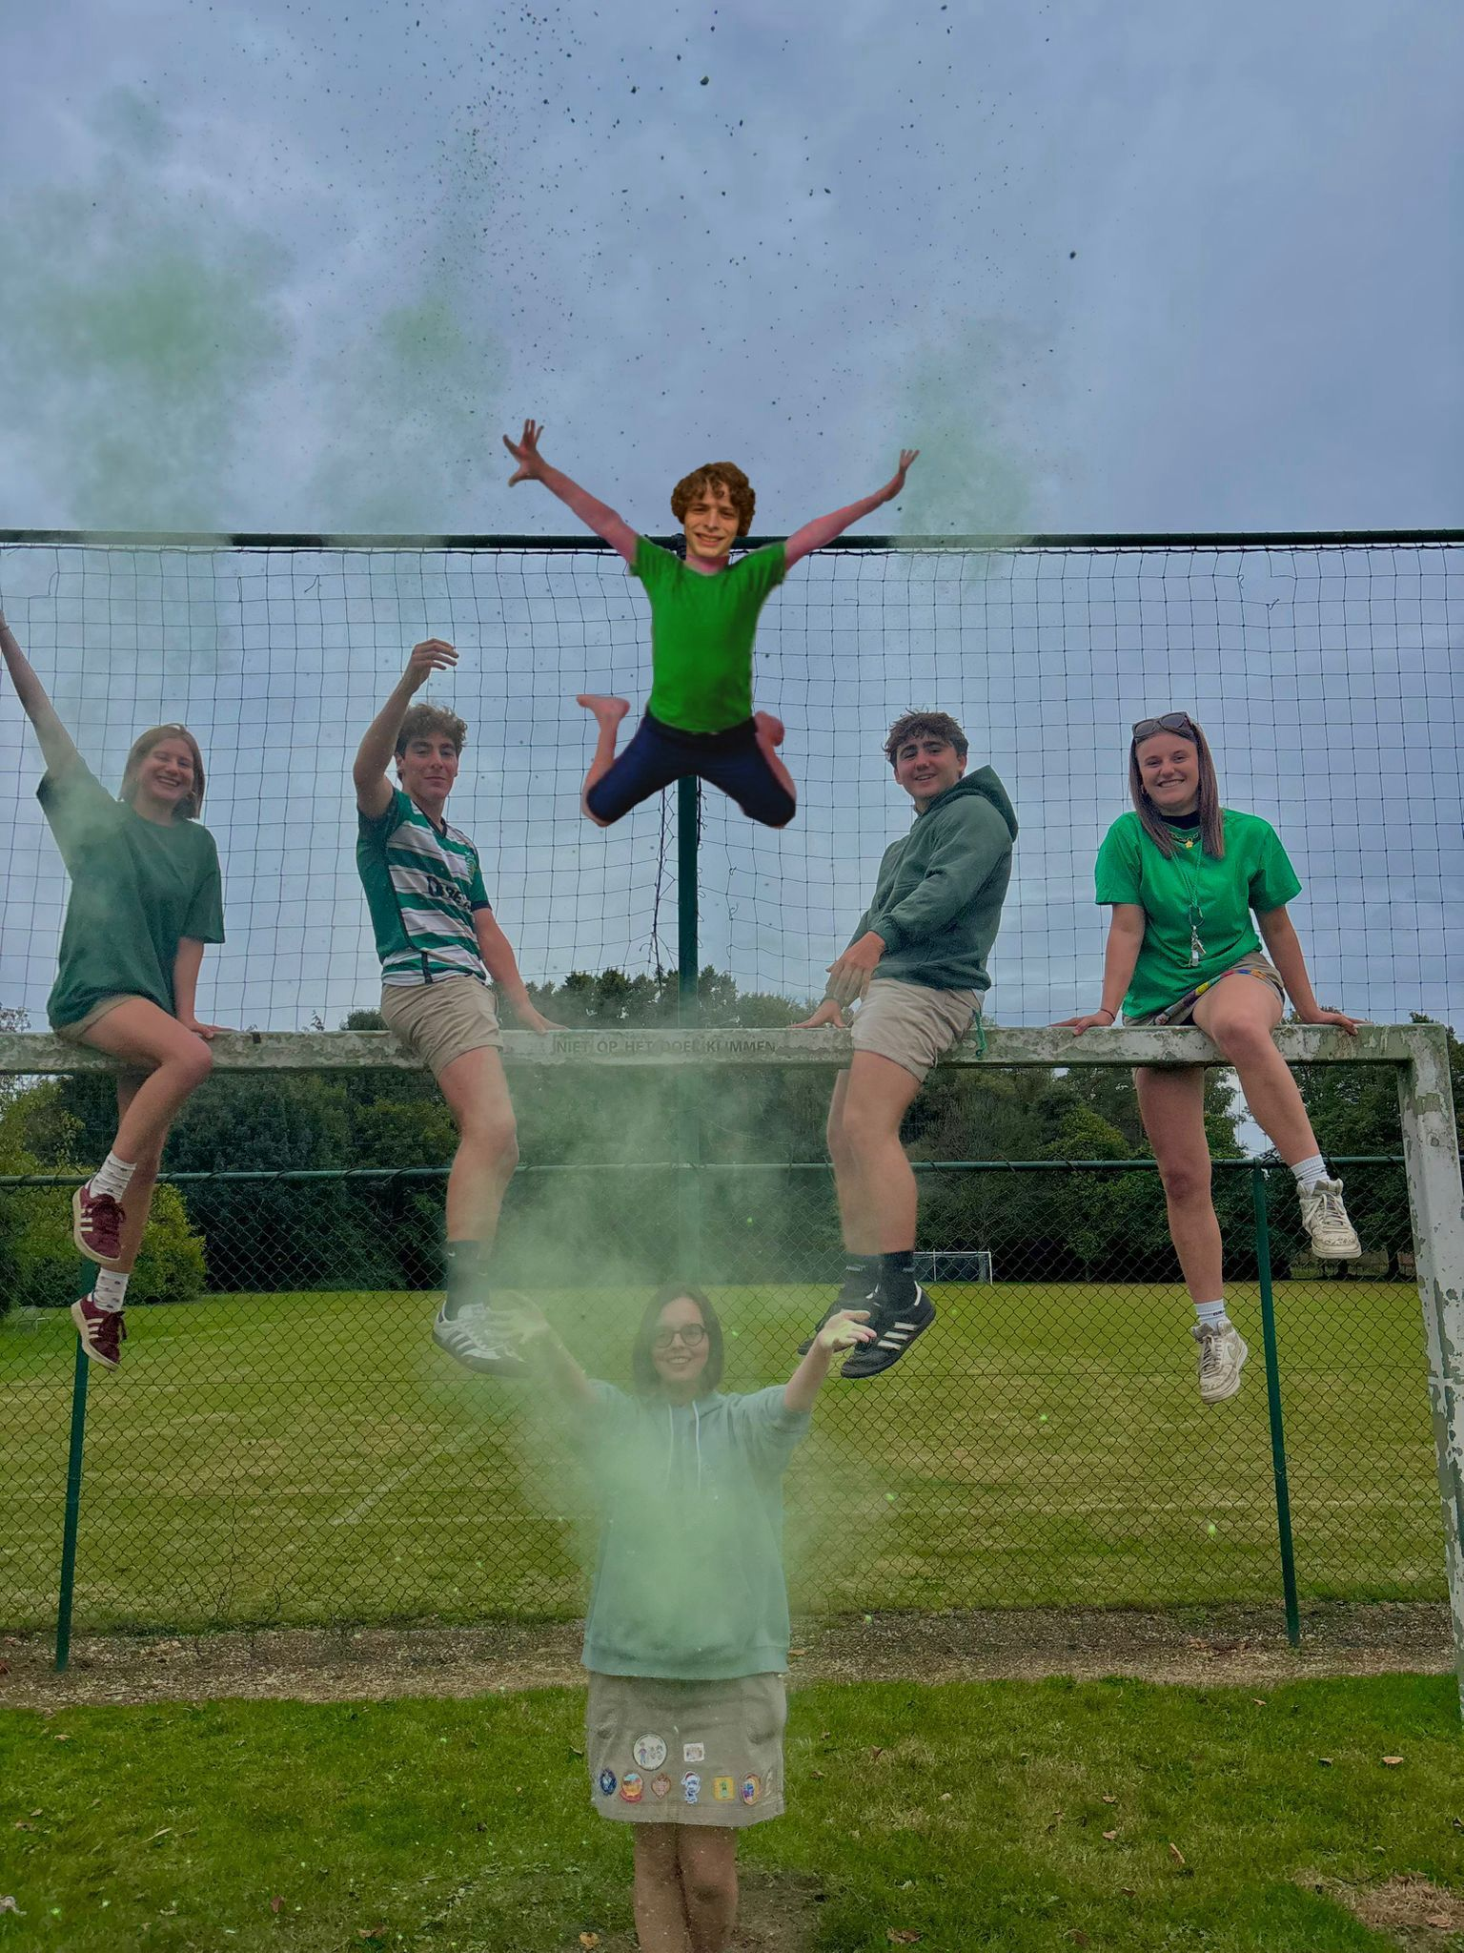
RAKWI’S
Hannes
Anna
Ella
Diana
Bram
Marnix

Slide 7

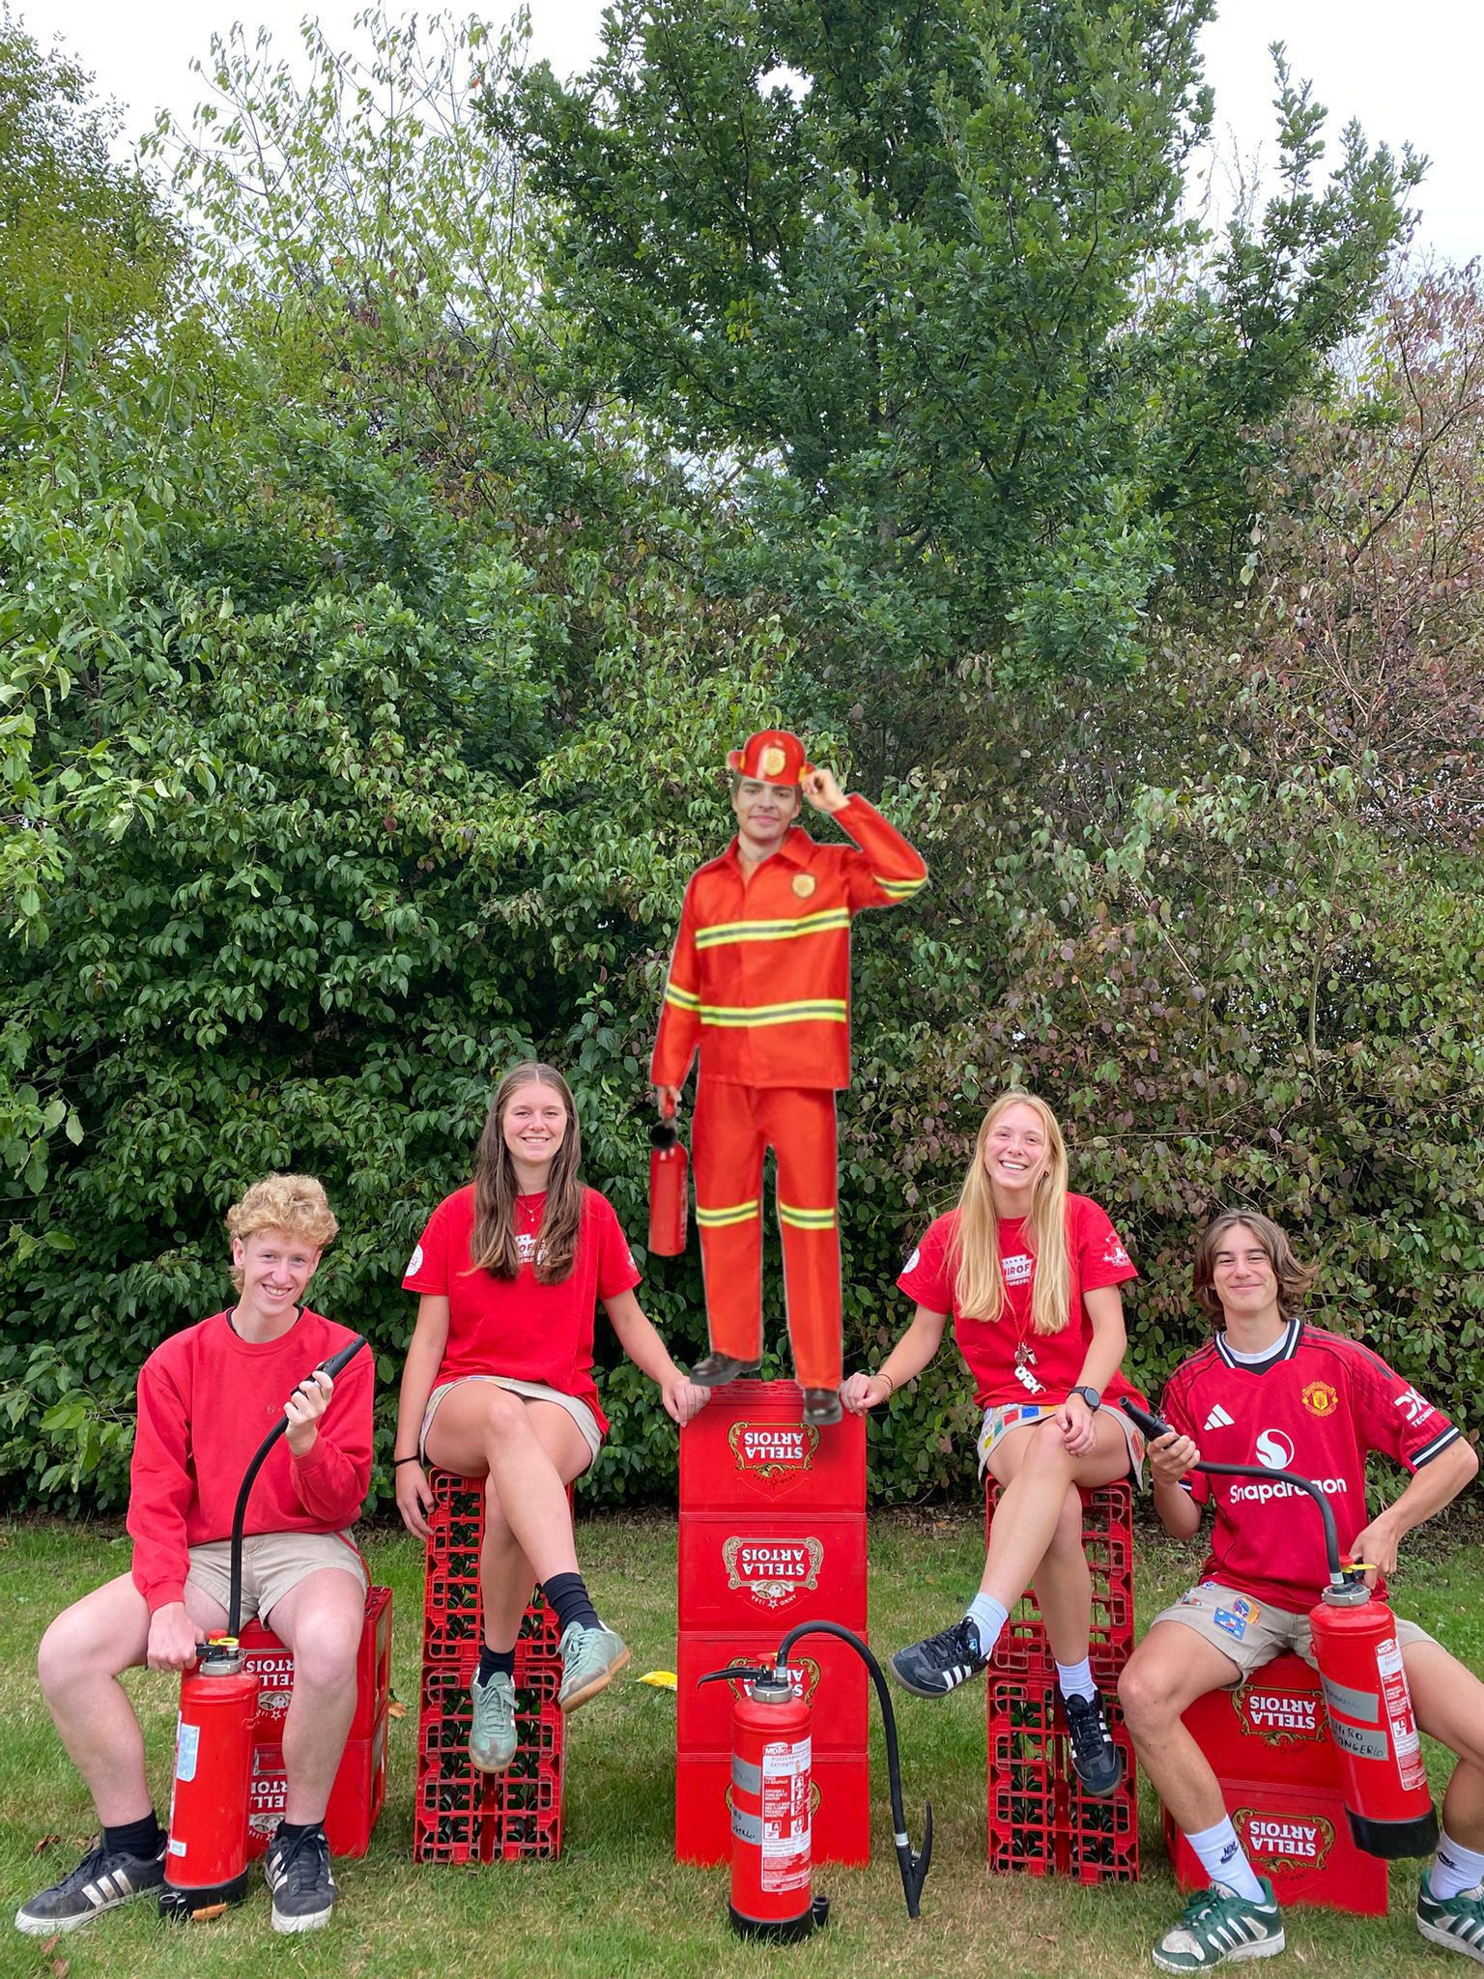
TITO’S
Floris
Nette
Lauke
Pepijn
Bent

Slide 8

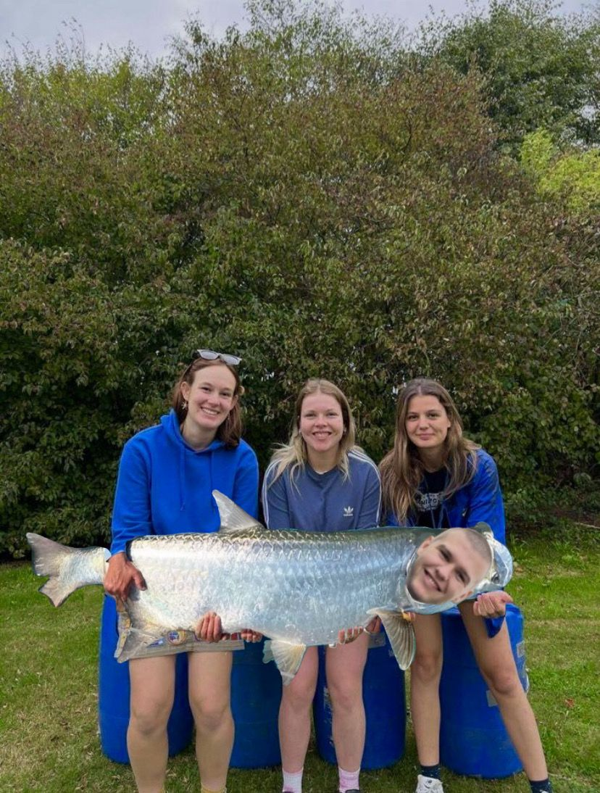
KETI’S
Josse
Laure
Margo
Lene

Slide 9

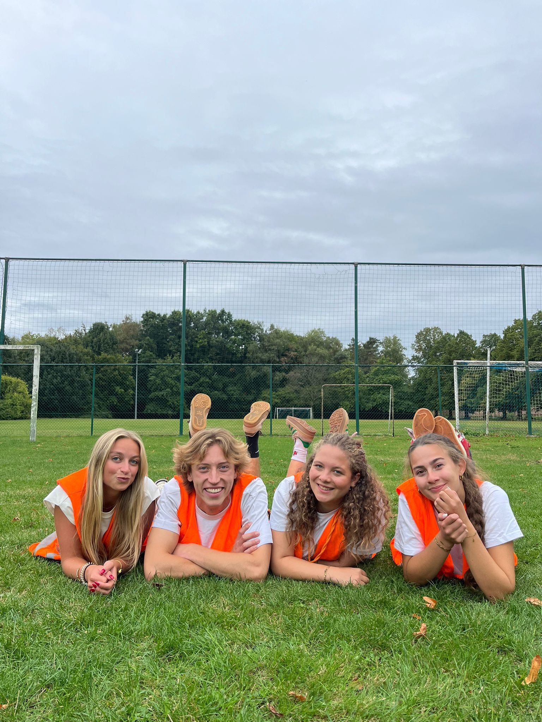
ASPI’S
Carsten
Nora
Fleur
Mira

Slide 10
Verloop
Overlopen leidingsploeg
Groepsleiding en VB’s
Zondagnamiddag
Info nieuwe leden
Communicatie
Enkele belangrijke data

Slide 11
2. Groepsleiding en volwassenbegeleiding
Nette Aerts netteaerts@gmail.com +32 468 41 90 41 Carsten Verstappen carstenverstappen01@gmail.com +32 471 73 66 84 | Jeroen Van Bael +32 485 54 90 51 Charlotte Verboven +32 477 38 28 59

Slide 12
Verloop
Overlopen leidingsploeg
Groepsleiding en VB’s
Zondagnamiddag
Info nieuwe leden
Communicatie
Enkele belangrijke data

Slide 13
3. Zondagnamiddag
14u00: - Start van een nieuwe chironamiddag! - Formatie in de kring - €0,50 voor een koek en een drankje
16u00: - Vieruurtje
17u00: - Einde Chiro sloepi’s - speelclub - rakwi’s
18u00: - Einde chiro voor tito’s - keti’s - aspi’s
- Afsluiten in de kring + kreten roepen

Slide 14
Verloop
Overlopen leidingsploeg
Groepsleiding en VB’s
Zondagnamiddag
Info nieuwe leden
Communicatie
Enkele belangrijke data

Slide 15
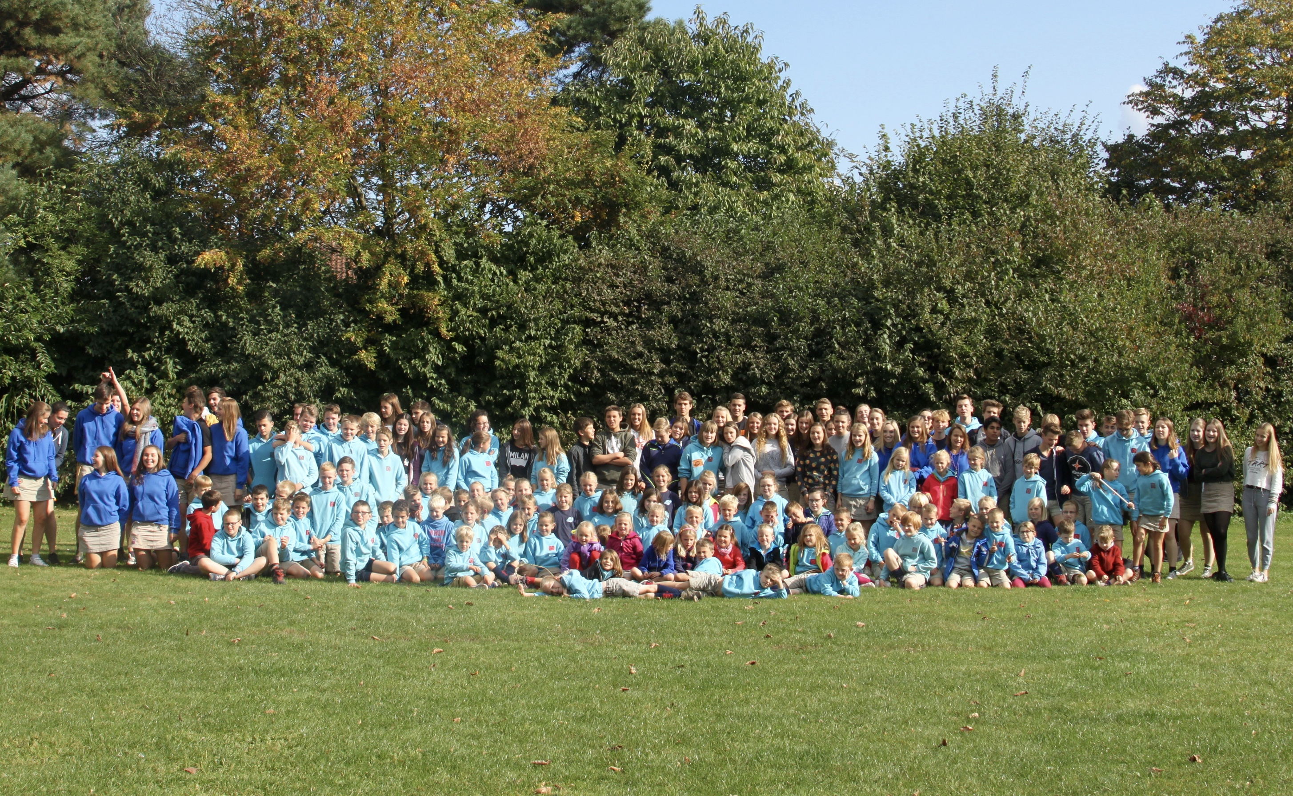
4. Nieuwe leden
Inschrijven → deadline: 10 oktober
online
brief invullen en afgeven aan de leiding
Uniform is niet verplicht, maar wordt aangeraden
19 oktober
Ergens in maart is er nog een pasdag.
Kijk ook zeker op onze 2de handspagina op facebook

Slide 16
Verloop
Overlopen leidingsploeg
Groepsleiding en VB’s
Zondagnamiddag
Info nieuwe leden
Communicatie
Enkele belangrijke data

Slide 17

5. Communicatie
Sociale media
Facebook: Chiro Tongerlo
Site: www.chirotongerlo.be
Instagram: chiro.rafiki
Dit gebeurd steeds op donderdag
Last minute of belangrijke berichten: Via whatsapp
Vragen? Bel één van onze (groeps)leiding of vb’s

Slide 18
Verloop
Overlopen leidingsploeg
Groepsleiding en VB’s
Zondagnamiddag
Info nieuwe leden
Communicatie
Enkele belangrijke data

Slide 19
6. Belangrijke data
10 oktober: deadline inschrijvingen
17 oktober: Dag van de jeugdbeweging → Ontbijt aan Gemeentehuis Westerlo
19 oktober: Pasdag uniformen
7 november: Chirofuif
16 november : 11.11.11 actie
23 november: Christus Koning (10u30 – 17u00)
30 november: Sinterklaas op bezoek!
Avondchiro voor tito’s, keti’s en aspi’s (Door examens leden)
28 december: GEEN CHIRO!
4 januari : Vzw winterborrel
18 januari:
Binnenspeeldag in Sporthal De Beeltjens voor sloepi, speelclub en rakwi
Schaatsen voor tito, keti en aspi
maart: pasdag uniformen
5 april: PASEN - GEEN CHIRO!
10 mei: TONGELSE - GEEN CHIRO!
11 of 16 – 21 juli Chirokamp

Slide 20
Vragen?
Notes:
Willen de sloepi ouders een huisbezoek?

